Slide 1
Stadt-Land-Vollpfosten
Hahn, Klement, Pfarrhofer, Reisinger

Slide 2
Inhalt
Idee
Multiplayer
Charaktererstellung
Punkteauswertung
Technologien

Slide 3
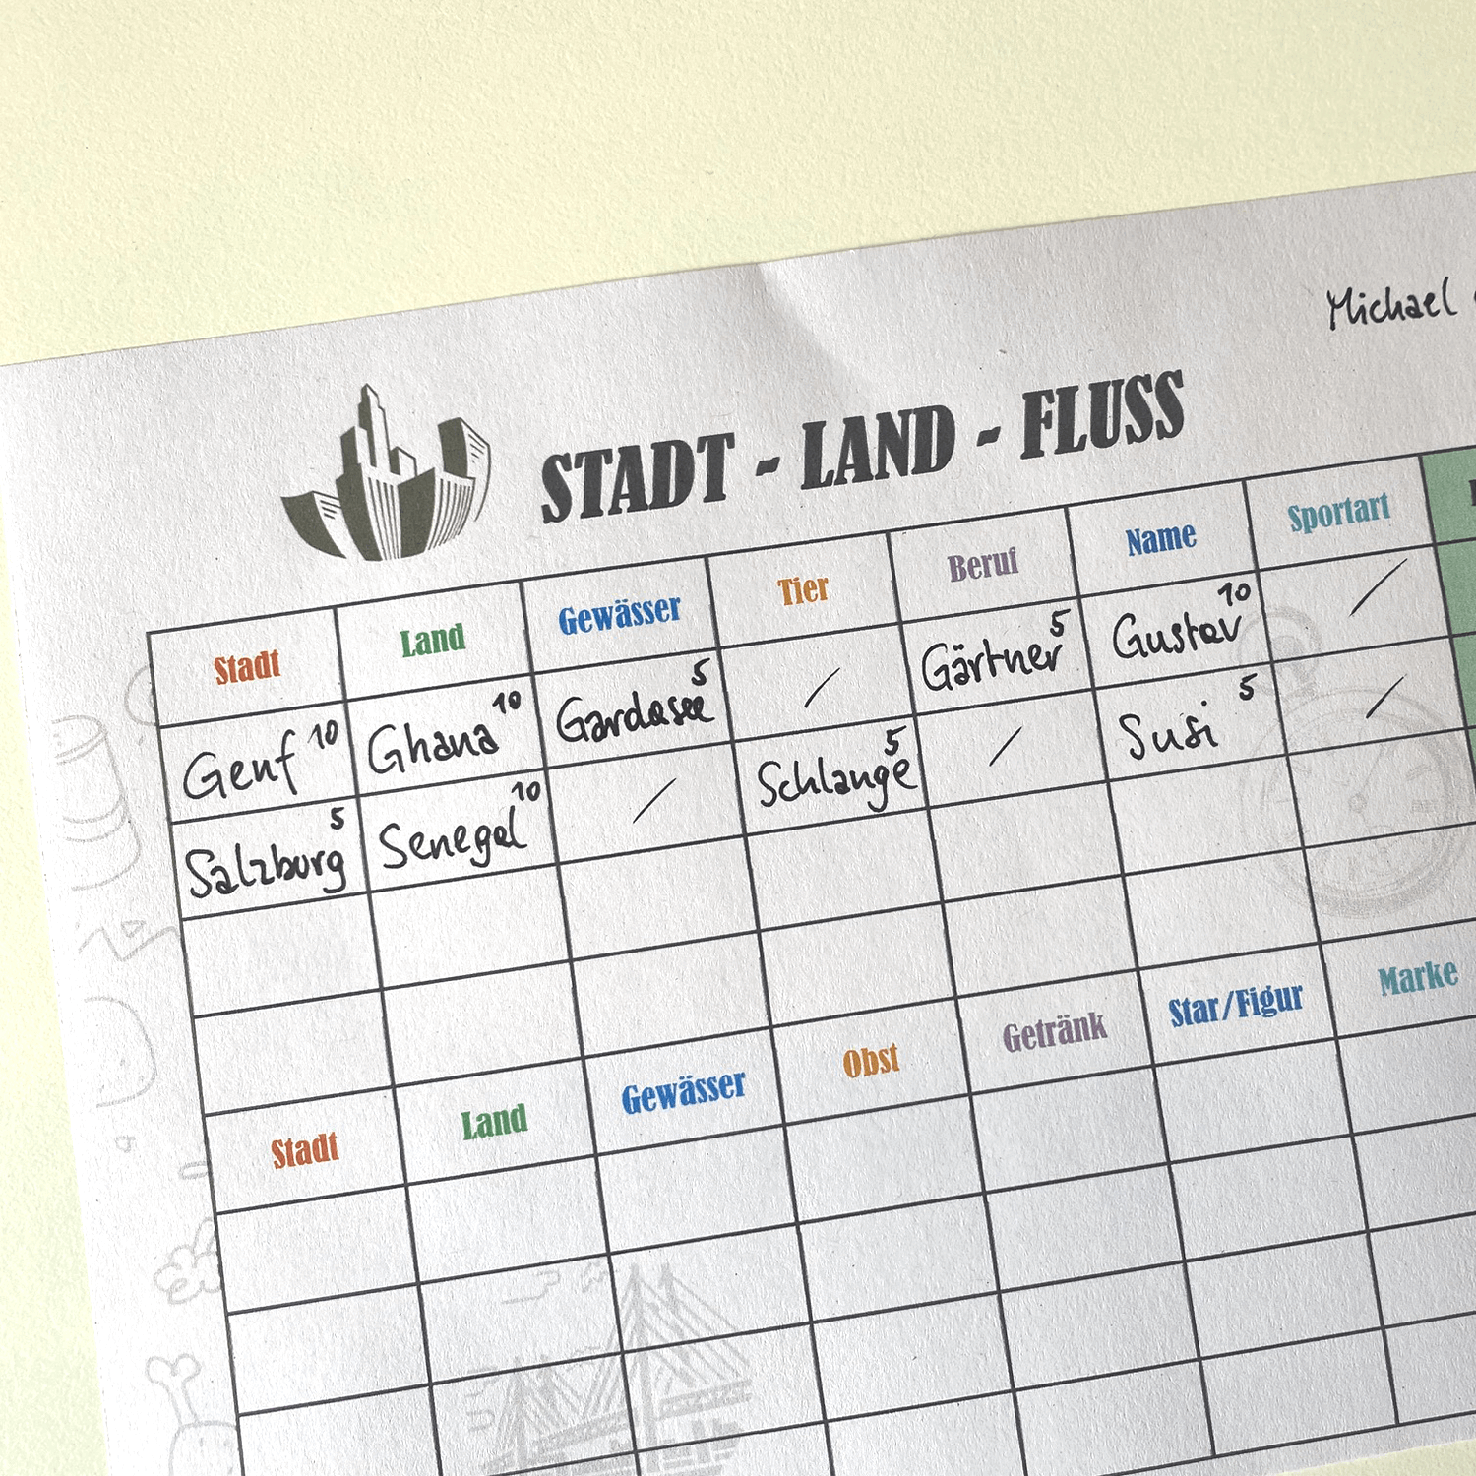
Idee
Bekanntes analoges Stadt – Land – Fluss
Online Version:
Multiplayer
Charaktererstellung
Scoreboard
Eigene Chategorien?
stadt-land-fluss

Slide 4

Multiplayer
Browser
Private Räume:
Room-code
andere Räume beitreten
makeitmeme.com

Slide 5
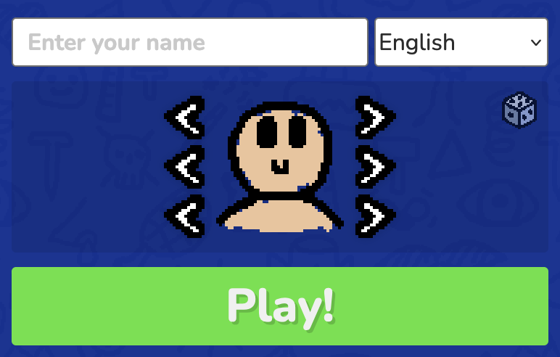

Charakterauswahl
skribbl.io
gardic-phone

Slide 6
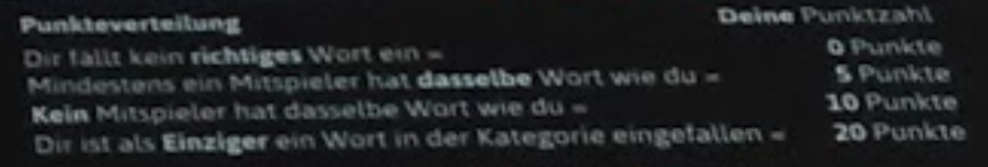
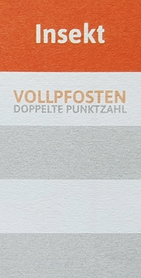
Score
Auswertung
Einzigartig - 10 Punkte
Mehrfach vorhanden - 5 Punkte
Nichts - 0 Punkte
Spezialfelder „Vollpfosten“
2x Punktezahl
Zukünftig:
Leaderboard

Slide 7


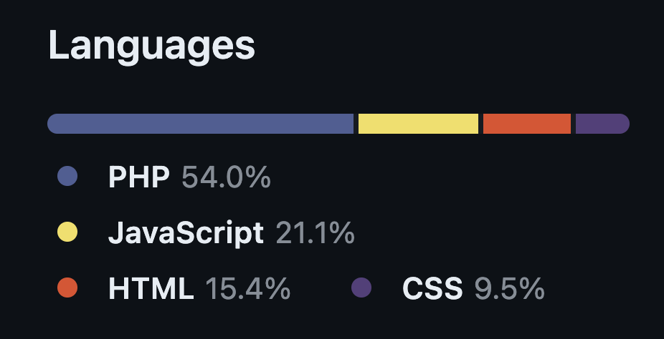
Technologien
Frontend
HTML
CSS
Javascript
Backend
PHP
Javascript

Slide 8
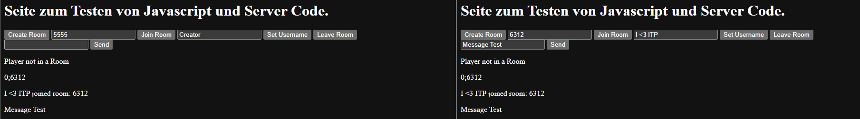
Räume System

Slide 9

Stadt-Land-l
Hahn, Klement, Pfarrhofer, Reisinger

